Slide 1
Il quadro generale

Slide 3
Le tracce da seguire

Slide 4
È tutto collegato

Slide 5
È tutto collegato

Slide 6
È tutto collegato

Slide 7
È tutto collegato

Slide 8
Condividi e guadagna il 20%

Slide 9
Condividi e guadagna il 20%

Slide 10
Condividi e guadagna il 20%

Slide 11
Condividi e guadagna il 20%

Slide 12
Condividi e guadagna il 20%

Slide 13
Condividi e guadagna il 20%

Slide 14
Condividi e guadagna il 20%

Slide 15
Condividi e guadagna il 20%

Slide 16
Condividi e guadagna il 20%

Slide 17
Formula semplice

Slide 18
Formula in azione

Slide 19
Formula in azione

Slide 20
Formula in azione

Slide 21
Formula in azione

Slide 22
Formula in azione

Slide 23
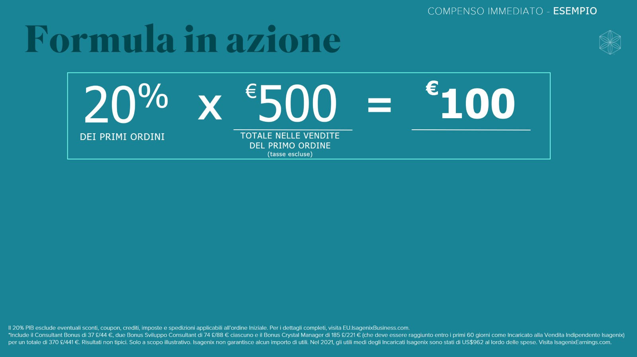
Formula in azione

Slide 24
Formula in azione

Slide 25
Formula in azione

Slide 26
Formula in azione

Slide 27
Formula in azione

Slide 28
Formula in azione

Slide 29
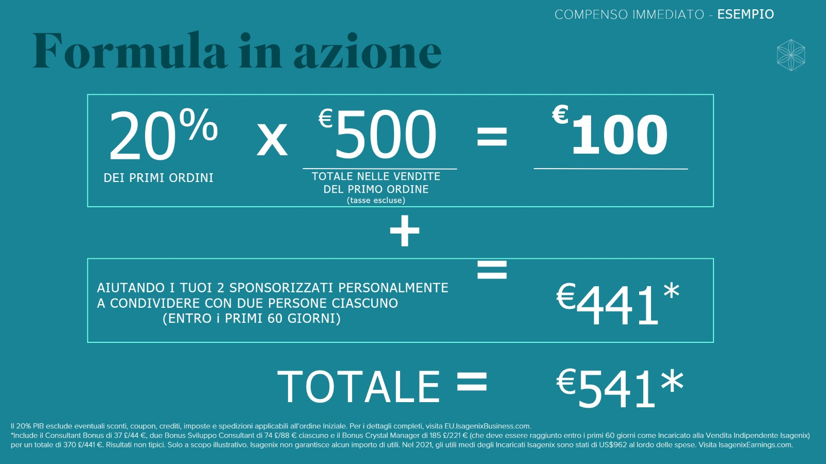
Formula in azione

Slide 71
È tutto collegato

Slide 72
È tutto collegato

Slide 73
È tutto collegato

Slide 74
È tutto collegato

Slide 75
Retribuzione dei cicli grazie alla leva

Slide 76
Retribuzione dei cicli grazie alla leva

Slide 77
Retribuzione dei cicli grazie alla leva

Slide 78
Retribuzione dei cicli grazie alla leva

Slide 79
Retribuzione dei cicli grazie alla leva

Slide 80
Retribuzione dei cicli grazie alla leva

Slide 81
Retribuzione dei cicli grazie alla leva

Slide 82
Retribuzione dei cicli grazie alla leva

Slide 83
Retribuzione dei cicli grazie alla leva

Slide 84
Retribuzione dei cicli grazie alla leva

Slide 85
Retribuzione dei cicli grazie alla leva

Slide 86
Retribuzione dei cicli grazie alla leva

Slide 87
Retribuzione dei cicli grazie alla leva

Slide 88
Retribuzione dei cicli grazie alla leva

Slide 89
Retribuzione dei cicli grazie alla leva

Slide 90
Retribuzione dei cicli grazie alla leva

Slide 91
Retribuzione dei cicli grazie alla leva

Slide 94
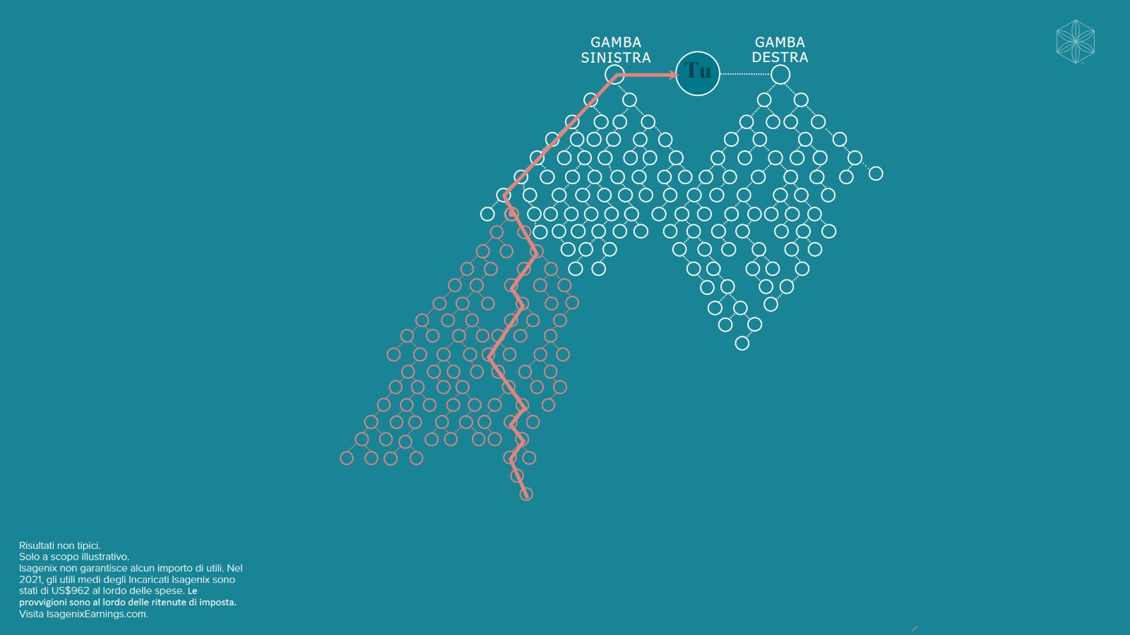

Slide 95
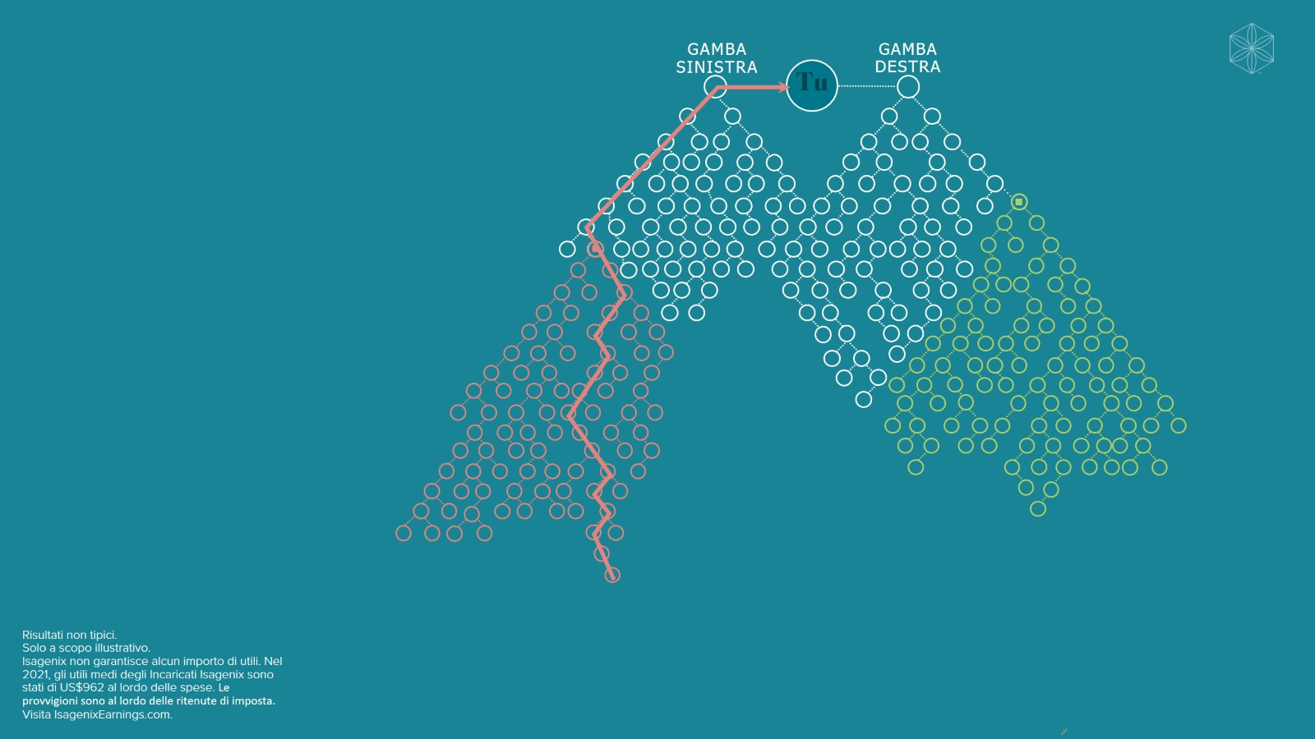

Slide 96
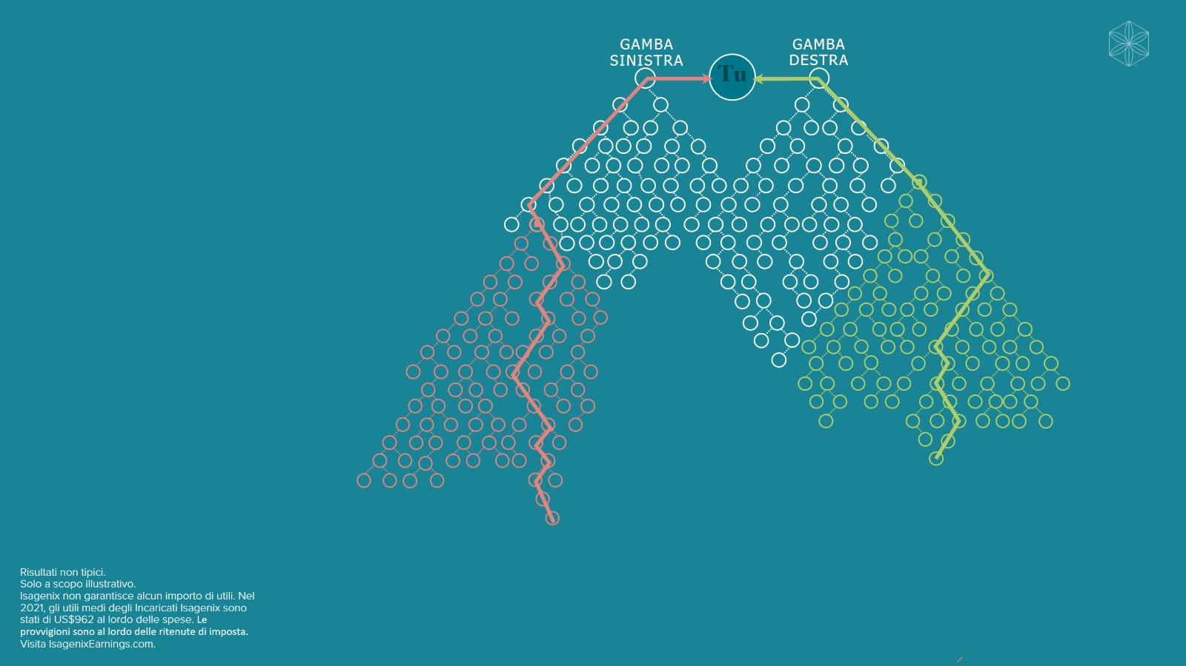

Slide 97
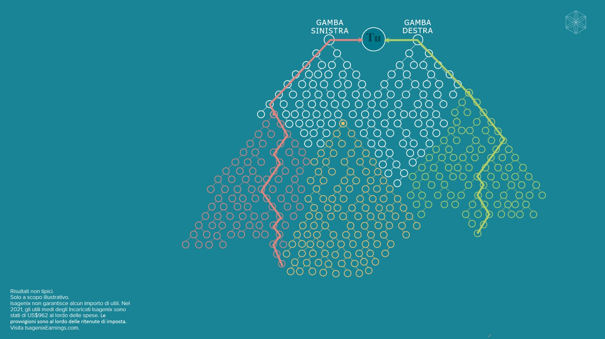

Slide 98
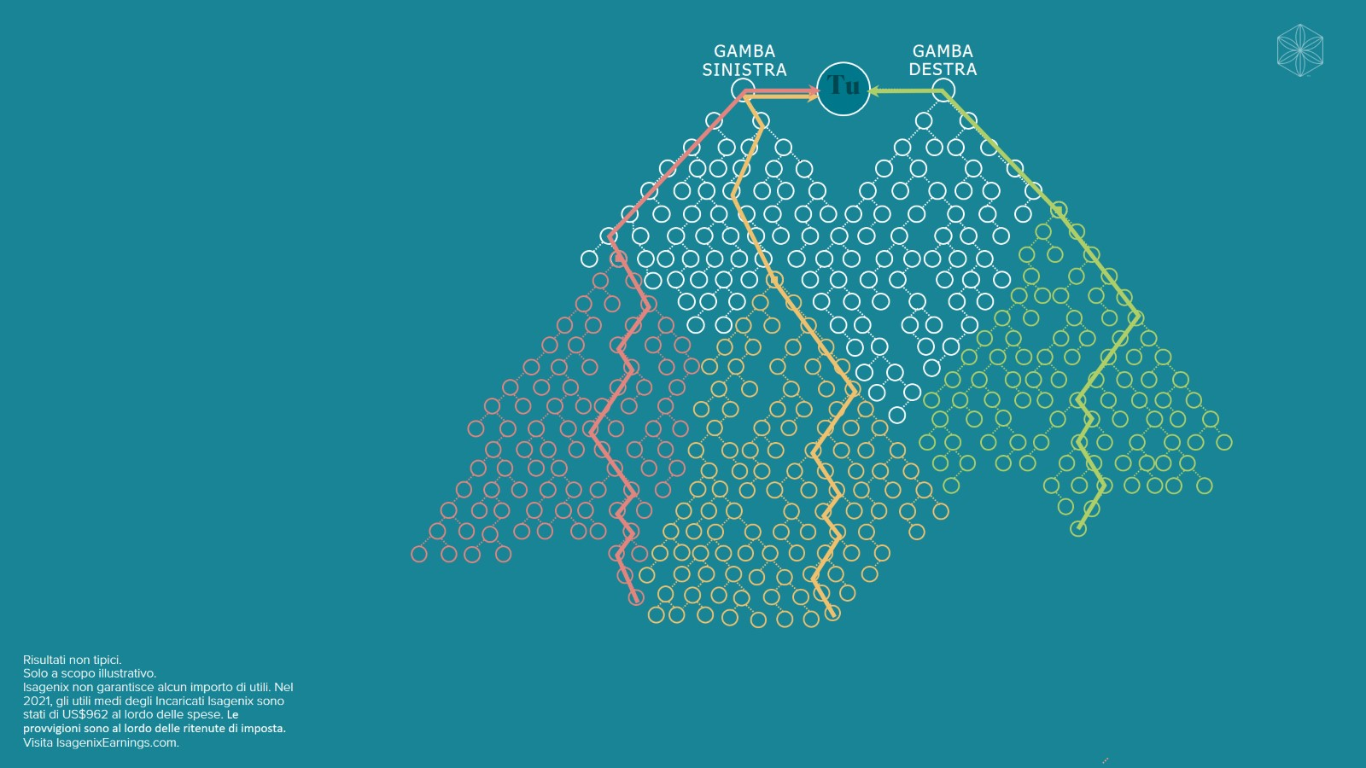

Slide 101
Dove ti vedi?

Slide 102
Dove ti vedi?

Slide 103
Dove ti vedi?

Slide 104
Dove ti vedi?

Slide 105
Dove ti vedi?

Slide 106
Dove ti vedi?

Slide 107
Dove ti vedi?

Slide 108
Dove ti vedi?

Slide 109
Posizione di rientro

Slide 110
Posizione di rientro

Slide 111
Posizione di rientro

Slide 112
Posizione di rientro

Slide 113
È tutto collegato

Slide 114
È tutto collegato

Slide 115
È tutto collegato

Slide 116
È tutto collegato

Slide 117
È tutto collegato

Slide 132
Mappa di successo visiva

Slide 133
Mappa di successo visiva

Slide 134
Mappa di successo visiva

Slide 135
Mappa di successo visiva

Slide 136
Mappa di successo visiva

Slide 137
Mappa di successo visiva

Slide 138
Che cos’è il Time Leveraging?

Slide 139
Valorizza il tuo tempo

Slide 140
Valorizza il tuo tempo

Slide 141
Valorizza il tuo tempo

Slide 142
Valorizza il tuo tempo

Slide 143
Valorizza il tuo tempo

Slide 144
Valorizza il tuo tempo

Slide 145
Valorizza il tuo tempo

Slide 146
Valorizza il tuo tempo

Slide 147
Le tracce da seguire

Slide 148
Le tracce da seguire

